Slide 1
Проектирование и разработка веб-сайта для образовательного учреждения
ФИиВТ, ИВТ-42
Сергеева А.В

Slide 2
Актуальность проекта
Проект "Проектирование и разработка веб-сайта для образовательного учреждения" имеет высокую актуальность в современном мире, где информационные технологии становятся все более важными для предоставления информации и общения с целевой аудиторией.
Предоставление информации об учебном заведении: Веб-сайт позволяет разместить информацию о учебной программе, требованиях для поступления, документы и другие сведения, которые помогут потенциальным обучающемся и родителям в выборе образовательного заведения.
Обеспечение доступа к актуальным новостям и событиям: Веб-сайт является основным источником актуальных новостей и объявлений. Отдельная страница новостей позволяет образовательному учреждению информировать обучающихся и их родителей.
Повышение репутации и привлекательности учебного заведения: Современный и информативный веб-сайт может положительно повлиять на репутацию и привлекательность образовательного учреждения. Чистый дизайн, легкая навигация, наличие дополнительных функций, могут создать положительное впечатление и привлечь больше студентов и родителей.
Учитывая активное использование интернета и онлайн-ресурсов в современном обществе, проект "Проектирование и разработка веб-сайта для образовательного учреждения" становится все более важным для эффективного функционирования и укрепления образовательной организации.

Slide 3
Проблема
01
02
03
04
Ограниченная доступность информации
Ограниченные возможности интерактивности
Уточнение информации через телефон / личную встречу
Статичные материалы и взаимодействие с ними
Ориентирование
Гибкость
Требуется немалое количество времени для нахождения интересующей информации
Процесс обновления информации сайта должен быть лёгок и понятен

Slide 4
Решение
Предлагаемые уникальные преимущества и выгоды для клиента:
Современный и профессиональный веб-сайт: Разработка веб-сайта образовательного учреждения, отвечающий современным требованиям дизайна и пользовательского опыта.
Цель — создать интуитивно понятный сайт.
Доступность и информативность: Веб-сайт должен предоставлять полную и понятную информацию для учащихся и родителей.
Цель — создать удобную навигацию и легко доступное меню.
Интерактивные возможности: Разработка функциональных и интерактивных элементов, такие как блок новостей, расписание, фото и видео материалы и другие инструменты для обмена информацией и создания взаимодействия с аудиторией. Цель — обеспечить удобное и понятное управление контента сайта

Slide 5
Конкуренция
Мы рассматриваем «рынок» образовательных учреждений, где веб-сайты имеют большое значение для предоставления информации и связи с аудиторией.

Slide 6
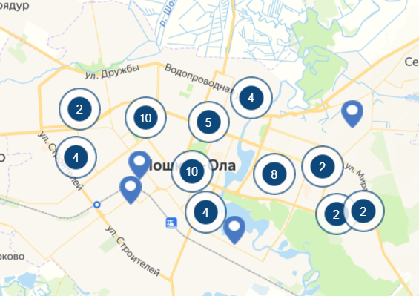
Рынок и потребители
Всего в Йошкар-Оле 57 действующих школ.
Многие из них имеют устарелые веб-сайты, в особенности муниципальные бюджетные образовательные учреждения.

Slide 7
Коммерция и развитие
В дальнейшем при развитии проекта корректировка сайта будет осуществляться с помощью встроенного конструктора, что позволит продавать один общий настраиваемый шаблон
Корректировка сайта под определённую организацию (включает в себя изменение логотипа, страниц в меню и т.д)
7000 р
Техническое обслуживание сайта
Основной доход, помимо продаж конструктора сайта.
Включает в себя консультации при работе с конструктором
3900 р

Slide 8



Аналоги - конструкторы
и их недостатки
Отсутствие гибкой настройки сайта
Непонятный интерфейс
Отсутствует дальнейшее обслуживание
Потребитель, не разбирающийся в плагинах и HTML не сможет пользоваться конструктором
Дорогие тарифные планы
Авторизоваться может любой пользователь, не причастный к учреждению

Slide 9
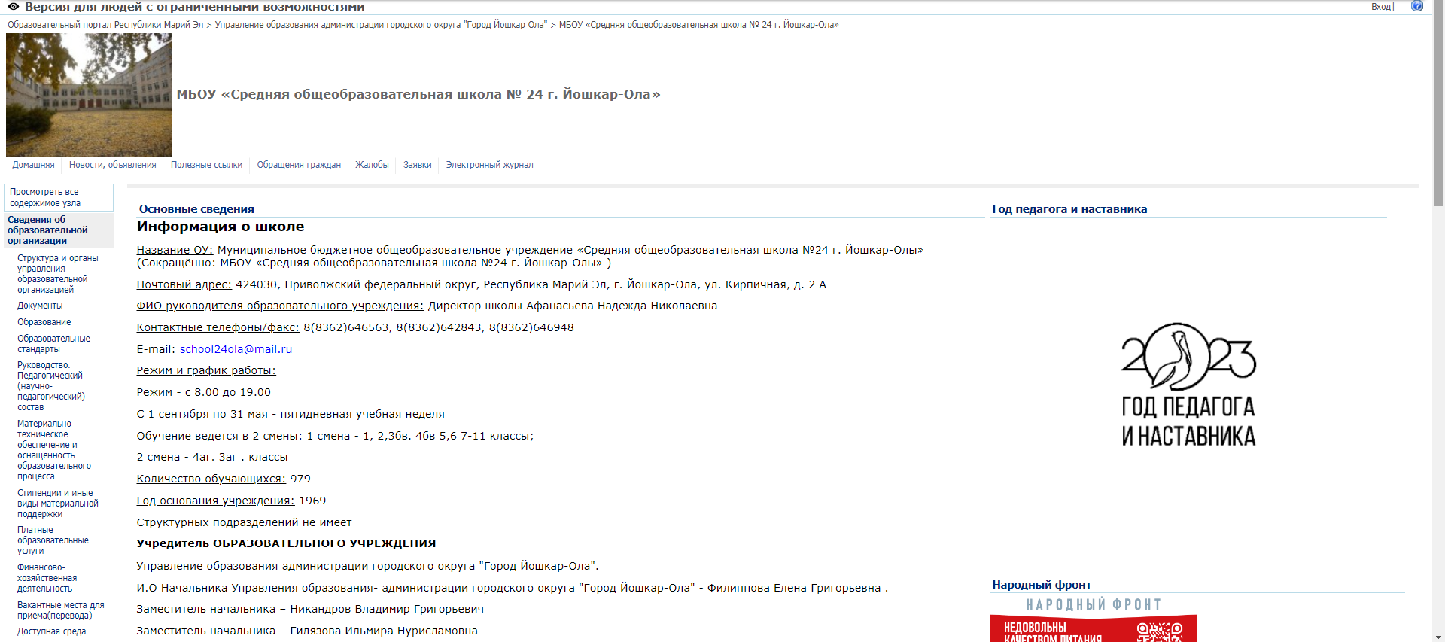
Почему нынешний сайт плохой? в современных реалиях
Отсутствие дизайна
Нет навигации
Главная информация перемешана с менее востребованной
Бесполезность сайта для ученика

Slide 10
Аккаунт
Гость
Ученик
Родитель
Учитель
Не требуется вход
Просмотр общедоступного контента
Требуется вход
Просмотр расписания и привязка к электронному дневнику
Требуется вход
Просмотр расписания и привязка к электронному дневнику ребёнка
Требуется вход
Редактирование контента сайта

Slide 11
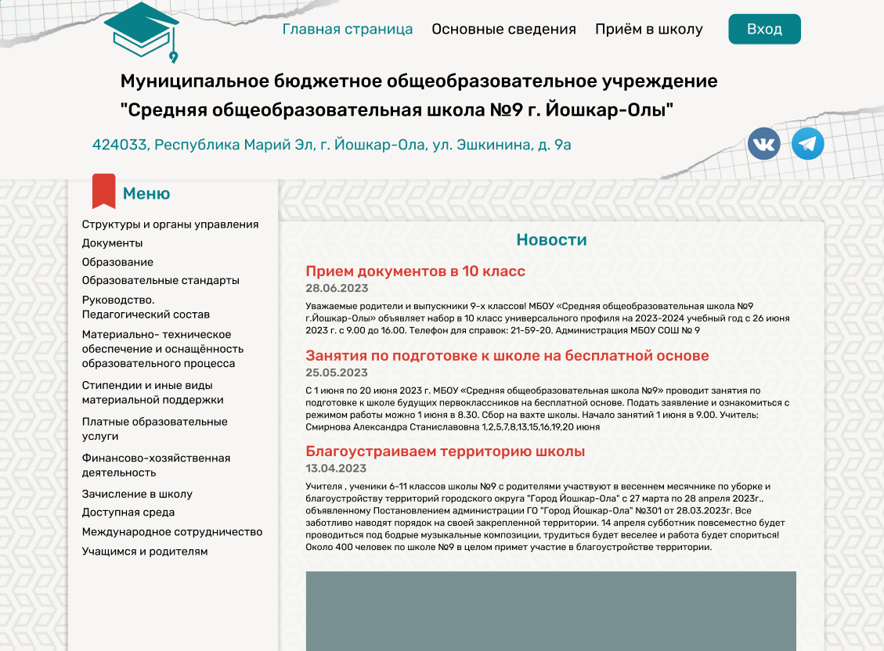



* Макет сайта, конечный продукт может отличаться от представленного в презентации
1
2
3

Slide 12
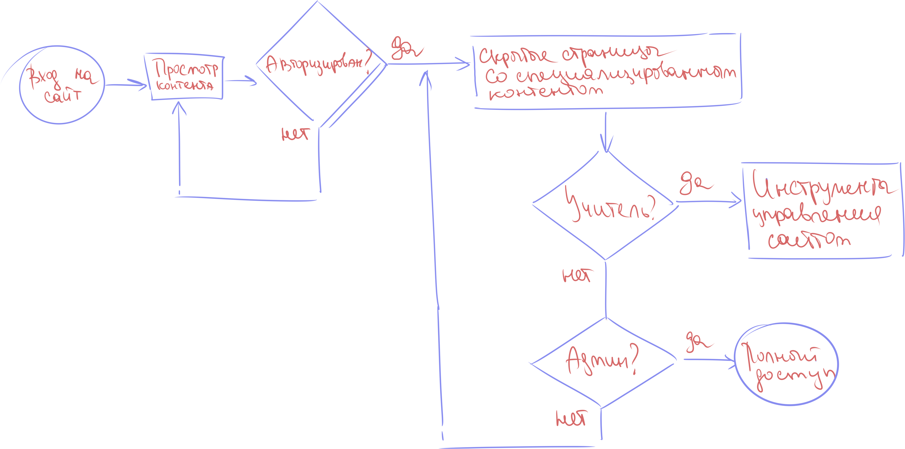
Система входа на сайт

